Slide 1
Funktionsprinzipien und Anwendungen von Algorithmen zur Pfadplanung
Mohammed Salih Mezraoui
David Gruber
Marius Müller

Slide 3
Einleitung
Optimierung
Notes:
Als nächstes beschäftigen wir uns damit welche Strategien es gibt, um Algorithmen zur Pfadplanung und im besonderen Dijkstra Algorithmus zu optimieren
Um das zu motivieren, schauen erstmal Beispiel an

Slide 4
Einleitung
Pfadsuche: Beschreibt in der Informatik den Algorithmen gestützten Prozess der Suche von einem Start- zu einem Zielpunkt in einem Netzwerk, Graph oder Gitter
Uninformierter Ansatz: „Einfache“ Pfadsuchalgorithmen die die Basis für neuere/bessere Ansätze bilden
Optimierungen: Viele der gezeigten Algorithmen wurden später durch bessere/optimiertere Algorithmen ersetzt, welche in heutigen Projekten nun immer häufiger eingesetzt werden (z.B. der A*-Algorithmus)
Anwendung: In vielen Bereichen wie Internet-Routing, Computerspielen, Robotik, Autonomes Fahren und Navigationssystemen relevant

Slide 5
Uninformierte Suche
Optimierung
Notes:
Als nächstes beschäftigen wir uns damit welche Strategien es gibt, um Algorithmen zur Pfadplanung und im besonderen Dijkstra Algorithmus zu optimieren
Um das zu motivieren, schauen erstmal Beispiel an

Slide 6
Uninformierte Suche
Uninformierte Algorithmen (oder auch „blinde“ Algorithmen) greifen bei ihrer Suche auf keine zusätzlichen Informationen wie z.B. Gewichtungen.
Alle Pfadsuchalgorithmen werden nach den 4 folgenden Hauptkriterien bewertet:
Vollständigkeit: Liefert der Algorithmus immer eine Lösung, wenn es eine Lösung gibt?
Optimalität: Liefert der Algorithmus einen optimalen Weg?
Zeitkomplexität: Wie lange dauert es bis der Algorithmus einen Weg gefunden hat?
Raumkomplexität: Wie viel Speicher wird benötigt um die Lösung zu finden?

Slide 7
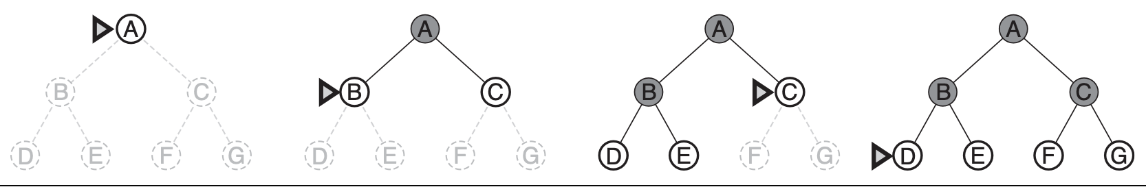
Uninformierte Suche Breiten- und Tiefensuche
Breitensuche
Knoten werden erst innerhalb der aktuellen Ebene besucht bis eine neue Ebene besucht wird
Breitensuche in einem Binärbaum. Unbesuchte Knoten werden hellgrau dargestellt, besuchte Knoten werden dunkelgrau dargestellt. Tiefensuche
Knoten werden Ast für Ast zuerst in die Tiefe expandiert bzw. besucht erst dann wird der nächste Ast beginnend von der 1. Ebene besucht

Slide 8
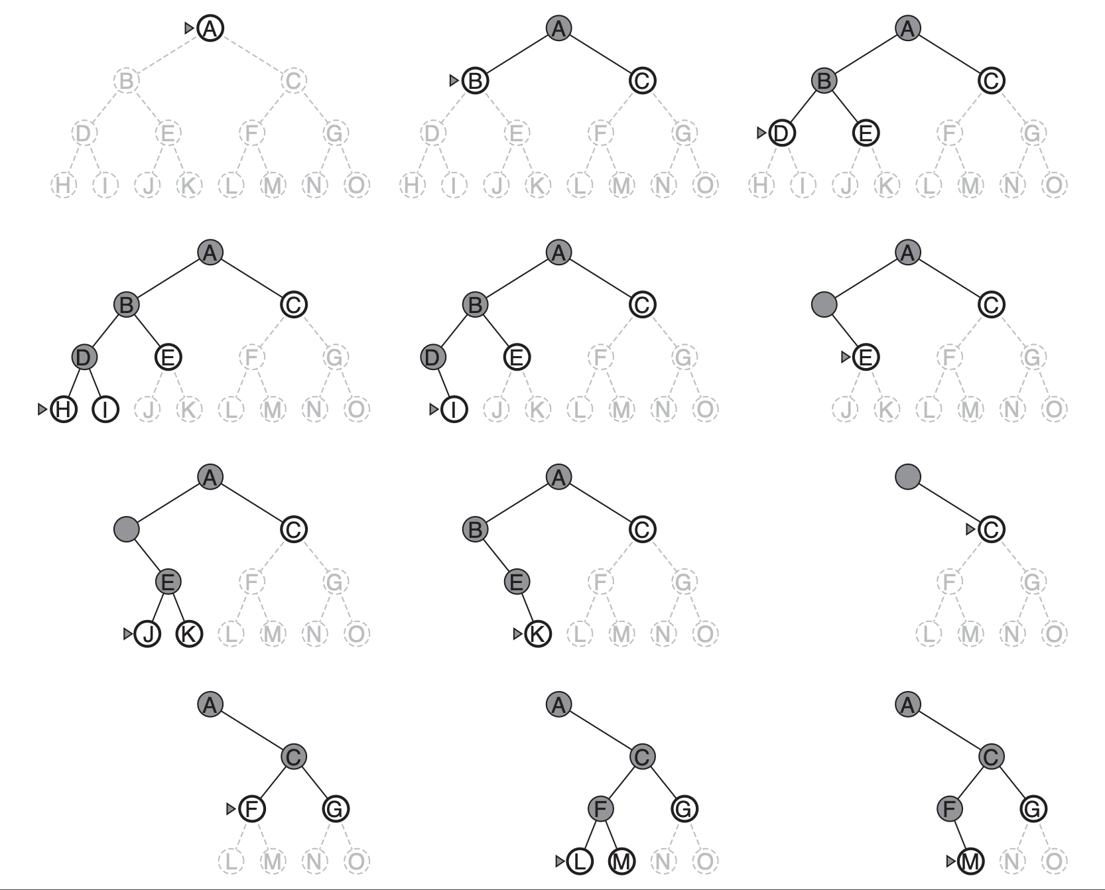
Uninformierte Suche Tiefensuche
Tiefensuche in einem Binärbaum. A ist der Startknoten und M ist der Zielknoten, unentdeckte Knoten sind hellgrau. Bereits entdeckte Knoten ohne weitere Unterknoten werden entfernt.

Slide 9
Optimierung
Optimierung
Notes:
Als nächstes beschäftigen wir uns damit welche Strategien es gibt, um Algorithmen zur Pfadplanung und im besonderen Dijkstra Algorithmus zu optimieren
Um das zu motivieren, schauen erstmal Beispiel an

Slide 10
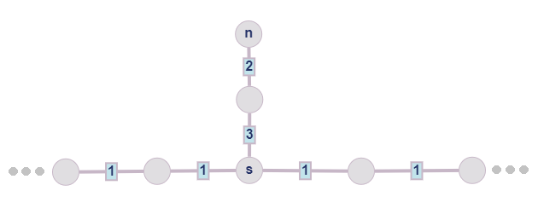
Problem: Dijkstra
Notes:
Gegeben: Graph der ein Straßennetz repräsentiert
Dabei könnten die Knoten Städte und Kanten Straßen repräsentieren

Slide 11
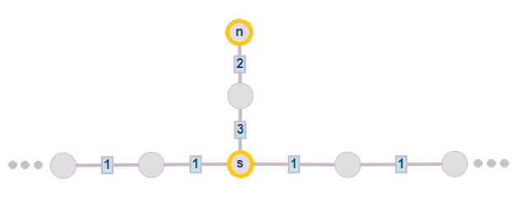
Problem: Dijkstra
Notes:
Ziel ist es den kürzesten Pfad von einem Startknoten s zu einem Zielknoten n finden
Wir sehen: die beiden Knoten sind über einen Knoten miteinander verbunden -> kürzester Pfad sollte eigentlich schnell gefunden werden
Problem: Startknoten s ist Teil eines Pfades mit sehr niedrigen Kantenkosten

Slide 12
Problem: Dijkstra
Notes:
Im Beispiel Straßennetz: könnte Autobahn sein
Wenn nun Dijkstra angewendet wird, würd erst dieser komplette Pfad abgesucht werden, der potentiell sehr lang sein kann
Würde sehr lange dauern und viel Rechenzeit beanspruchen und wäre wenig zielführend, da der Knoten nicht auf diesem Pfad liegt

Slide 13
Informierte Suche
Berücksichtigung von problemspezifischem Wissen
Verwendung einer heuristischen Funktion h(n)
Heuristik berechnet die zu erwartenden Kosten des optimalen Pfades von einem Knoten s zu einem Zielknoten n
Mögliche Heuristik beim Straßennetz: Luftlinie
Notes:
Ein Ansatz um dieses Problem zu lösen ist die Informierte Suche
Bei Lösungsfindung wird im Gegensatz zu uninformierter Suche problemspezifisches Wissen verwenden, das über Definition des Problems hinausgeht
Nächster zu expandierender Knoten auf Basis einer heuristische Funktion h(n) ausgewählt
Heuristiken sind Methoden bei denen mit begrenztem Wissen über ein System mit Hilfe von Mutmaßungen Aussagen über das System getroffen werden
In unserem Fall: Heuristik berechnet die zu erwartenden Kosten des optimalen Pfades von einem Knoten s zu einem Zielknoten n
Wichtig: damit Heuristik zulässig ist, muss sie eine untere Schranke darstellen und darf die Kosten nie überschätzen
Mögliche Heuristik beim Straßennetz: Luftlinie

Slide 14
A*-Suche
Familie von Algorithmen
1968 von Hart, Nilsson und Raphael beschrieben
Erweitert Dijkstra-Algorithmus um heuristische Funktion
Nächster zu expandierende Knoten wird anhand der Summe der Heuristischen Funktion und des Kantengewichts ausgewählt
Notes:
Ein Algorithmus der dieses Vorgehen umsetzt ist die A*-Suche
A* wurde erstmals 1968 von Hart, Nilsson und Raphael beschrieben
erweitert den Dijkstra-Algorithmus um eine heuristische Funktion
Da verschiedenen Heuristiken für A* verwendet werden können, stellt A* streng genommen eine Familie von Algorithmen da
Bei A*-Suche wird der nächste zu expandierende Knoten nicht nur auf Basis des Kantengewichts ausgewählt
Hier wird die Summe des Kantengewichts und der heuristischen Funktion gebildet

Slide 15
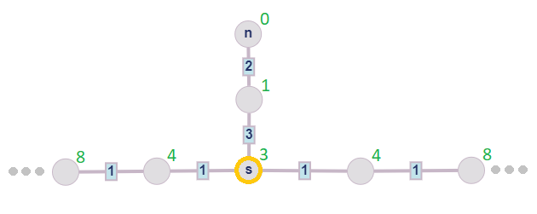
A*-Suche
Notes:
Das ganze können wir uns nochmal an Ausgangsbeispiel ansehen
Als Heuristik wird hier die Entfernung in Luftlinie zum Zielknoten n verwendet
Ist hier in Grün eingezeichnet
Unser Ziel ist wieder, vom Startknoten s zum Zielknoten n zu gelangen

Slide 16
A*-Suche
}
4
}
}
5
5
Notes:
Bilden wir nun Summe aus Kantengewicht und der Heuristik, sehen wir dass der Wert auf dem direkten Pfad zum Knoten am geringsten ist

Slide 17
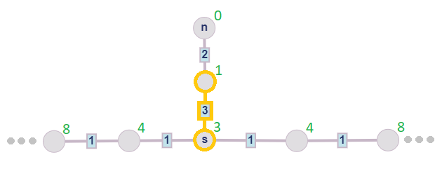
A*-Suche
}
4
}
}
5
5
Notes:
Also wird dieser Knoten als erstes besucht
A* erkennt hier also, dass das Kantengewicht auf dem anderen Pfad zwar geringer ist, wir uns aber vom Zielknoten wegbewegen würden, wenn wir diesen Weg einschlagen

Slide 18
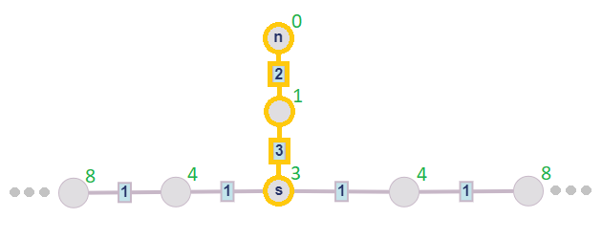
A*-Suche
}
2
}
}
5
5
Notes:
Als nächstes wird Zielknoten n besucht
Wir haben den Zielknoten also ohne Umwege erreicht

Slide 19
Vorverarbeitung
Optimierung
Notes:
Eine weitere Strategie zur Optimierung von Algorithmen zur Pfadplanung ist die Vorverarbeitung der Graphen, auch Preprocessing genannt

Slide 20
ALT-Algorithmen
ALT ist ein Akronym für A*-Search, Landmarks und Triangle Inequality
In Vorverarbeitungs-Phase konstante Anzahl von Landmarken im Graphen auswählen
Von Landmarken kürzesten Pfad zu allen anderen Knoten bestimmen
Distanz und Dreiecksungleichung als Heuristik
Notes:
Ein Beispiel für die Umsetzung von Vorverarbeitung sind die ALT-Algorithmen
ALT ist ein Akronym für A* search, Landmarks und Triangle Inequality
Oder zu deutsch: A*-Suche´, Landmarken und die Dreiecksungleichung
In der Preprocessing-Phase des Algorithmus, wird eine kleine (konstante) Anzahl von Landmarken im Graphen ausgewählt
von diesen Landmarken aus dem kürzesten Pfad zu allen anderen Knoten bestimmt
Die so bestimmte Distanz kann in Kombination mit der Dreiecksungleich als Heuristik für die Bewertungsfunktion der A* Suche verwendet

Slide 21
Dreiecksungleichung
C
b
a
A
c
B
Notes:
Schauen wir uns nochmal kurz die Dreiecksungleichung an
Nach der Dreiecksungleichung ist in einem Dreieck die Summe der Längen zweier Seiten a und b stets mindestens so groß wie die Länge der dritten Seite c

Slide 22
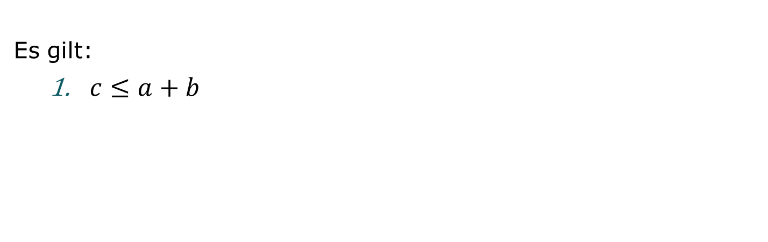
Dreiecksungleichung
C
b
a
A
c
B
Es gilt:
$c≤a+b$
Notes:
Es gilt also c <= a+b

Slide 23
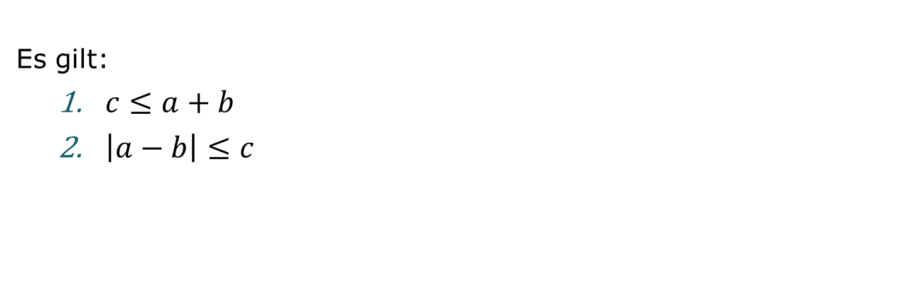
Dreiecksungleichung
C
b
a
A
c
B
Es gilt:
$c≤a+b$
$\left|a−b\right|≤c$
Notes:
Aus symmetrie Gründen gilt zudem, dass der Betrag der Differenz zweier Seiten im Dreieck kleiner gleich der dritten Seite ist
Dieser Zusammenhang kann nun im ALT-Algorithmus ausgenutzt werden

Slide 24
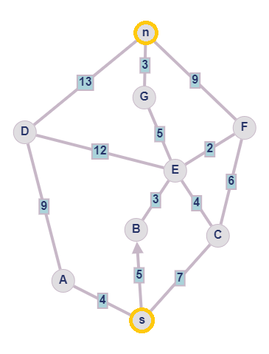
ALT-Algorithmus
Notes:
Wir haben wieder einen Graphen gegeben und wir wollen wieder den kürzesten Pfad von einem Startknoten s zu einem Zielknoten n finden

Slide 25
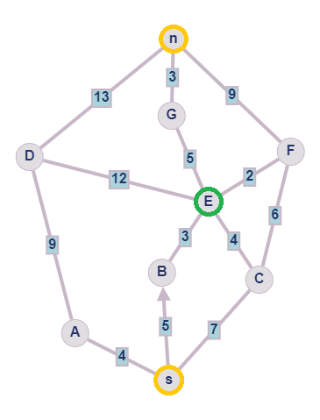
ALT-Algorithmus
Notes:
Dazu bestimmen wir nun eine Landmarke im Graphen, die möglichst zentral liegt -> hier wählen wir Knoten E
Von der Landmarke aus bestimmen wir nun in der Preprocessing-Phase die kürzesten Pfade zu allen anderen Knoten
Diese Entfernung kann dann als Heuristik für den ALT-Algorithmus verwendet werden in dem wir die Dreiecksungleich anwenden

Slide 26

ALT-Algorithmus
$$d_{E,n}$$
$$d_{A,n}$$
$$d_{A,E}$$
$$d_{A,n}≥\left|d_{A,E}−d_{E,n}\right|$$
Notes:
Wenn wir mal ein Dreieck in den Graphen einzeichnen sehen wir, dass die Distanz von einem Knoten zum Zielknoten nach der Dreiecksungleich immer größer oder gleich der Differenz zwischen der Distanz des Knotens zur Landmarke und der Distanz von der Landmarke zum Zielknoten ist

Slide 27
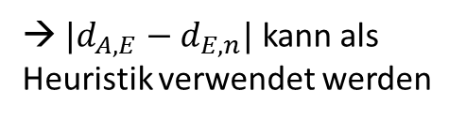
ALT-Algorithmus
$$d_{E,n}$$
$$d_{A,n}$$
$$d_{A,E}$$
→ $|d_{A,E}−d_{E,n}|$ kann als Heuristik verwendet werden
$$d_{A,n}≥\left|d_{A,E}−d_{E,n}\right|$$
Notes:
Die Differenz der Distanzen zwischen Knoten A und Landmarke und Landmarke und Zielknoten stellt also eine untere Schranke für die Distanz zwischen Knoten und Zielknoten da
Kann somit als Heuristik verwendet werden

Slide 28
Vergleich der Laufzeit
Input: Straßennetz der San Francisco Bay Area
→ 330.024 Knoten und 793.681 Kanten
Mittelwert der Laufzeit bei Anwendung auf jeweils 10.000 zufällig gewählten Paaren von Knoten
Algorithmus | Vorverarbeitung | Laufzeit
Dijkstra | - | 30,49ms
ALT | 5,7s | 2,91ms
Notes:
Zum Schluss schauen wir uns einmal an, welche Einfluss diese Optimierungsstrategien auf die Anwendung im Straßennetz haben
Als Input wurde das Straßennetz der San Francisco Bay Area mit 330024 Knoten und 793681 Kanten verwendet
Der Dijkstra und ALT Algorithmus wurden jeweils auf 10.000 zufällig gewählten Paaren von Knoten angewendet und anschließend der Mittelwert der Laufzeit gebildet
Man kann erkennen, dass Vorverarbeitung relativ gesehen sehr viel Zeit beansprucht
Dafür kann Laufzeit der Algorithmen in der Anwendung um eine Größenordnung gesenkt werden
Für die Anwendung für die Pfadplanung im Straßennetz ist der ALT-Algorithmus also sehr gut geeignet
Speicherplatzbedarf für vorverarbeitete Daten ist linear in Größe des Graphen, da nur konstant viele Landmarken ausgewählt werden

Slide 30
Anwendungen
Optimierung
Notes:
Als nächstes beschäftigen wir uns damit welche Strategien es gibt, um Algorithmen zur Pfadplanung und im besonderen Dijkstra Algorithmus zu optimieren
Um das zu motivieren, schauen erstmal Beispiel an

Slide 31
Anwendungen Autonome Navigation
Neben der Verwendung bei Google Maps und ähnlichen Navigations-/Kartenanbietern sind Pfadsuchalgorithmen auch beim Autonomen System relevant
Wahl des Algorithmus durch Faktoren bestimmt:
Sensorische Ausstattung des Roboters/Fahrzeugs
Kinetische Bewegungsgestaltung (Auto, LKW, Roboter, Motorad, etc.)
Zur Verfügung stehenden Rechenressourcen
Neben den klassischen statischen Algorithmen gibt es auch dynamische Pfadsuchalgorithmen, welche auf sich ändernde Umgebungen optimiert sind

Slide 32
Zusammenfassung
Uninformierte Pfadsuchalgorithmen | Informierte Pfadsuchalgorithmen
Breitensuche vollständig, optimal für einheitliche Pfadkosten, hat jedoch eine exponentielle Raumkomplexität | Greedy Best-First-Search-Algorithmus nicht optimal, aber dafür effizient
Tiefensuche weder vollständig noch optimal, hat aber eine lineare Raumkomplexität | A*-Suche vollständig und optimal, vorausgesetzt die heuristische Funktion ist zulässig
Greedy Dijkstra-Algorithmus ist optimal und hat eine Trefferquote von 100% | ALT-Algorithmen aufgebaut auf A* durch Preprocessing noch optimierter
Bidirektionale Suche kann die Zeitkomplexität reduzieren, allerdings nicht immer geeignet und kann viel Speicherplatz beanspruchen | Reach-based Pruning erweitert den Dijkstra Algorithmus um Metrik und optimiert ihn dadurch

Slide 33
Quellen
[RN10]: Russel, Stuart J. und Peter Norvig: Articial Intelligence - A Modern Approach, Pearson Education, Inc, 2010.
[HNR68]: Hart, Peter, Nils Nilsson und Bertram Raphael: A Formal Basis for the Heuristic Determination of Minimum Cost Paths. IEEE Transactions on Systems Science and Cybernetics, 4(2):100 107, 1968.
[GH05]: Goldberg, Andrew V. und Chris Harrelson: Computing the shortest path: A search meets graph theory. SODA '05: Proceedings of the sixteenth annual ACM-SIAM symposium on Discrete algorithms, Seiten 156165, Januar 2005.
[Gol07]: Goldberg, Andrew V.: Point-to-Point Shortest Path Algorithms with Preprocessing. In: Lecture Notes in Computer Science, Seiten 88102. Springer Berlin Heidelberg, 2007.
[FGK+21]: Foeada, Daniel, Alifio Ghifaria, Marchel Budi Kusumaa, Novita Hanafiahb und Eric Gunawanb: A Systematic Litera- ture Review of A* Pathfinding. Elsevier B.V, 2021.
[ESR22]: Esri GIS Dictionary: Pathfinding. online, Juli 2022. https://support.esri.com/en/other-resources/gis- dictionary/term/7f861382-d88c-4828-8272-c3da4bdc8fa6.
[KSDS21]: Karur, Karthik, Nitin Sharma, Chinmay Dharmatti und Joshua E. Siegel: A Survey of Path Planning Algorithms for Mobile Robots. Vehicles, 3(3):448–468, aug 2021.

Slide 34
Quellen

